Slide 1
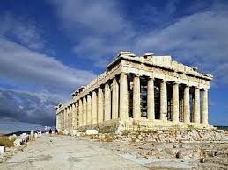
GRČIJA

Slide 2
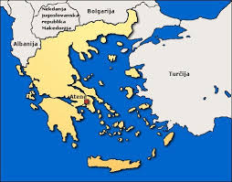
LEGA
- Sredozemlje, skrajni jug Balkanskega polotoka

Slide 3
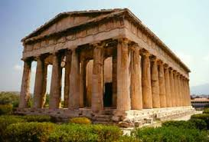
GLAVNO MESTO
Atene, katere so znane predvsem po Akropoli

Slide 4
VELIKOST
131.990 km²

Slide 5
PREBIVALCI
Približno 11.244.000

Slide 6
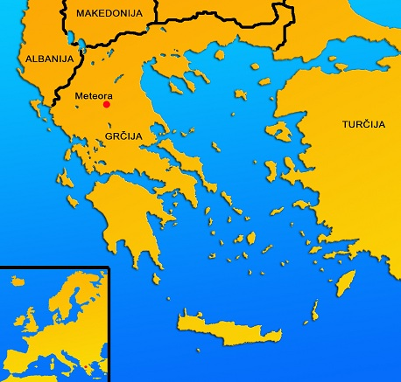
MEJNE DRŽAVE
-Albanija,
-Makedonija,
-Bolgarija,
-Turčija

Slide 7
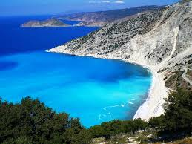
POKRAJINSKE ENOTE
-Atika,
-Osrednja Grčija,
-Osrednja Makedonija,
-Kreta,
-Vzhodna Makedonija in Trakija
-Epir,
-Jonski otoki,
-Severnoegejski otoki,
-Peloponez,
-Južnoegejski otoki,
-Tesalija,
-Zahodna Grčija,
-Zahodna Makedonija

Slide 8
PODNEBJE
-sredozemsko:
topla in suha poletja, mile in deževne zime

Slide 9
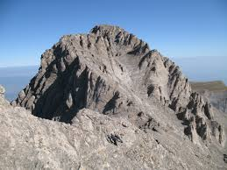
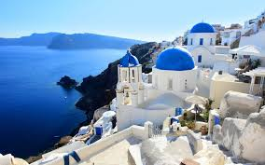
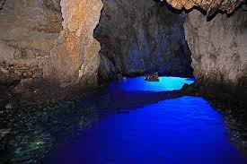
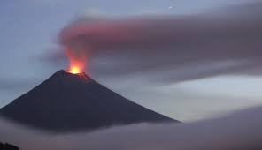
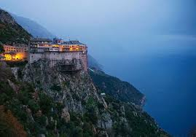
NARAVNA DEDIŠČINA
-gora Olimp- živel bog Zevs
-otok Santorini- znan po vulkanih kikladski arhitekturi (hiške modro-bele barve)
-modra špilja (jama),
-gora Atos- znana po
samostanih

Slide 10
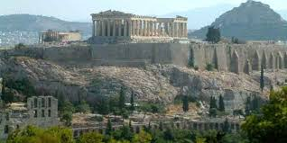
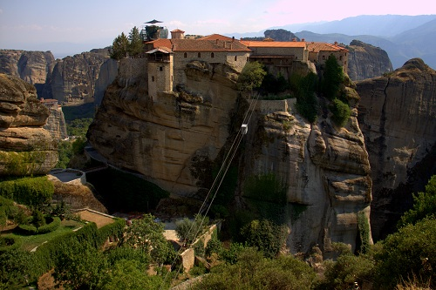
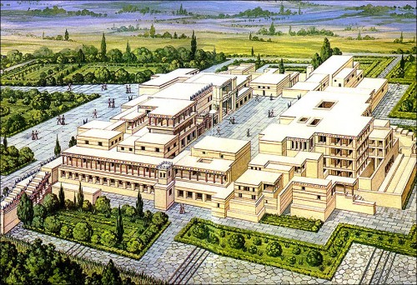
KULTURNA DEDIŠČINA
-Akropola- posvečena
boginji Ateni in
Pozejdonu,
-samostani v Meteori-
zelo nedostopni,
-palača v Knososu- ena
največjih

Slide 11
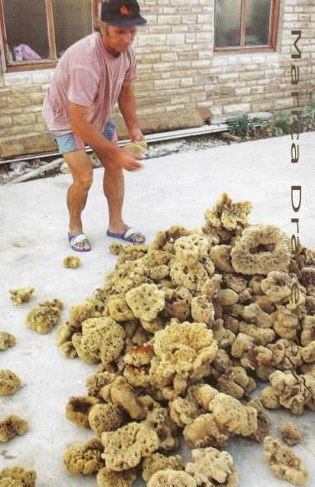
GOSPODARSTVO
-kmetijstvo,
-turizem,
-ribolov,
-spužvarstvo

Slide 12
JEZIK
Grščina

Slide 13
DRŽAVNI SIMBOLI
- zastava,
- grb,
- Himna (Svoboda)

Slide 14
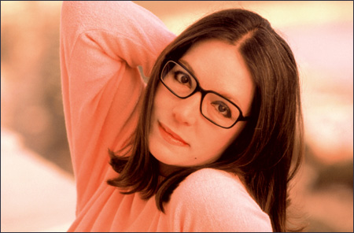
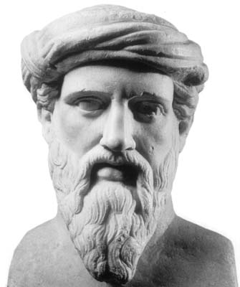
ZNAMENITI PREBIVALCI
-Nana Mouskouri (umetnica),
-Helena Paparizou (pevka),
-Maria Nafpoliotou (igralka),
-Plutarch (pisatelj),
-Sokrat (filozof),
-Pitagora (matematik, filozof),
-Eratosten (matematik, geograf),
-Arhimed (astronom, filozof),
-Platon (filozof)

